Slide 1

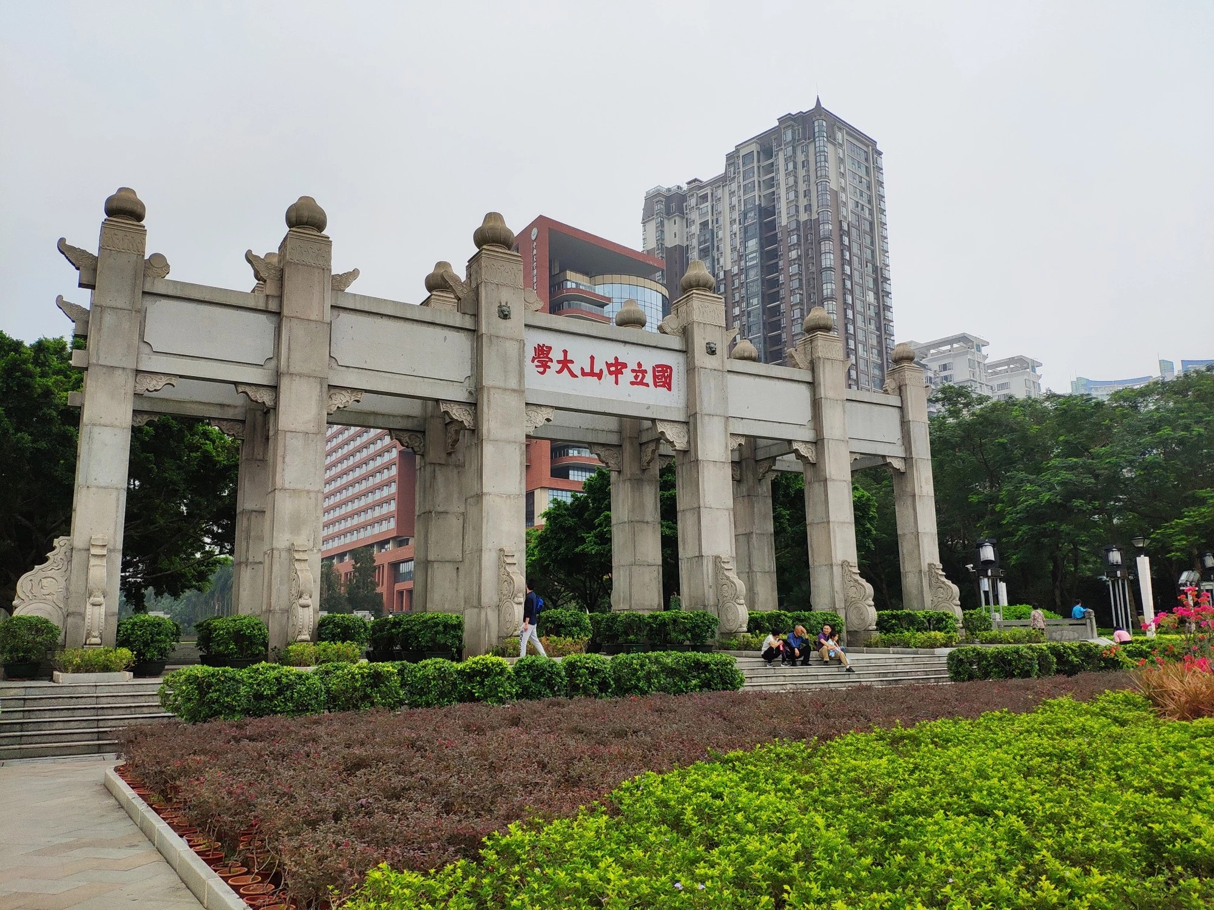
交通需求预测算法综述
姓名：刘元昊
学号：21311223

Slide 2
01
研究背景
目 录
02
研究现状
CONTENTS
03
总结
04
参考文献

Slide 3

Part.01
研究背景

Slide 4


研究背景
研究现状
总结
参考文献
随着城市化进程的加速和人口的增长，交通需求预测已成为智能交通系统（ITS）中的关键环节。准确的交通需求预测能够提供决策依据，优化交通资源配置，减少交通拥堵，提高城市交通运行效率。
传统的交通需求预测方法，如时间序列分析、回归分析等，在面对复杂多变的交通环境时，往往难以捕捉到交通数据中的时空依赖性，预测精度有限。深度学习模型凭借其强大的自动特征提取能力，能够有效处理高维度、非线性的时空数据，在交通需求预测领域展现出巨大的优势。
其中，基于神经网络的方法，如递归神经网络（RNN）及其变体长短时记忆网络（LSTM）和门控循环单元（GRU），可以对时间序列数据进行建模，捕捉交通需求的时间动态变化。
图卷积网络（GCN）能够直接对图结构数据进行卷积操作，有效提取交通网络的空间特征，使得交通需求预测能够更好地结合空间信息。在此基础上，时空图卷积网络（STGCN）成为研究热点，它能够同时捕捉交通数据的时空依赖性，显著提高预测精度。
研究背景

Slide 5
Part.02
研究现状

Slide 6
研究背景
研究现状
总结
参考文献
时空图神经网络
Guanyao Li, Xiaofeng Wang 等 "A Data-Driven Spatial-Temporal Graph Neural Network for Docked Bike Prediction", 2022 IEEE 38th International Conference on Data Engineering (ICDE), DOI: 10.1109/ICDE53745.2022.00058.
Li Guanyao 等人针对停靠自行车供需预测问题提出 STGNN-DJD 模型，其利用流卷积与注意力机制构建时空图并设计特定聚合器捕获站点间动态联合时空依赖，在芝加哥和洛杉矶数据集实验中，相比多种先进方法在 RMSE 和 MAE 指标上实现 20% - 50% 的显著提升，且案例研究验证了其对局部和全局依赖关系处理的有效性。
Shao Zezhi,Zhang Zhao,Wang Fei,等. Spatial-Temporal Identity: A Simple yet Effective Baseline for Multivariate Time Series Forecasting[C]//Proceedings of the 31st ACM International Conference on Information &amp; Knowledge Management, ACM, 2022: .
Shao Zezhi等提出了一种名为时空身份（Spatial-Temporal Identity）的多变量时间序列预测基线方法。

Slide 7
研究背景
研究现状
总结
参考文献
卷积神经网络
Zhixiu Yao, Shichao Xia, Yun Li, Guangfu Wu, and Linli Zuo. "Transfer Learning With Spatial–Temporal Graph Convolutional Network for Traffic Prediction", IEEE TRANSACTIONS ON INTELLIGENT TRANSPORTATION SYSTEMS, VOL. 24, NO. 8, AUGUST 2023: 8592 - 8605.
Zhixiu Yao等提出了一种结合时空图卷积网络与对抗域适应的 Ada - STGCN 模型，利用该模型从源域向数据稀缺的目标域转移知识以预测交通指标，在数据稀缺率变化、训练集大小调整等实验中展现出良好特性。
Christian Szegedy, Wei Liu, Yangqing Jia, Pierre Sermanet, Scott Reed, Vincent Vanhoucke, Dragomir Anguelov, Dumitru Erhan, and Andrew Rabinovich. "Going deeper with convolutions", arXiv:1409.4842v1 [cs.CV], 17 Sep 2014.
Christian Szegedy 等人提出了一种名为 Inception 的深度卷积神经网络架构，通过精心设计的模块来近似最优的局部稀疏结构，同时考虑了计算资源的高效利用和视觉信息的多尺度处理。

Slide 8
研究背景
研究现状
总结
参考文献
交通需求预测
Pierre Hulot, Daniel Aloise, and Sanjay Dominik Jena. "Towards Station-Level Demand Prediction for Effective Rebalancing in Bike-Sharing Systems", Applied Data Science Track Paper, KDD 2018, August 19-23, 2018, London, United Kingdom.
Pierre Hulot 等提出了一种用于共享单车系统有效再平衡的站点级需求预测模型，该模型利用时间和天气特征预测需求均值和方差，通过数据降维、多种预测方法和分布拟合来进行站点级预测，并确定用于再平衡操作的决策区间，实验在蒙特利尔的 BIXI 系统数据上进行，结果表明新的库存区间能减少约 30% 的不满意需求。
Prasanna Balaprakash, Tanwi Mallick, Eric Rask, and Jane Macfarlane. "TRANSFER LEARNING WITH GRAPH NEURAL NETWORKS FOR SHORT-TERM HIGHWAY TRAFFIC FORECASTING", A PREPRINT, April 21, 2020.
Prasanna Balaprakash 等提出了一种基于图神经网络的迁移学习方法 TL-DCRNN，用于短期公路交通预测，该方法通过对高速公路网络进行分区训练，使模型能学习到交通动态与图连接和时间模式的函数关系，从而可对未观测区域进行交通预测，实验表明其在加利福尼亚交通数据上的表现优于其他短期交通预测方法。

Slide 9
Part.04
Part.03
总结

Slide 10
研究背景
研究现状
总结
参考文献
不足之处
模型通用性不足：现有模型大多是基于单个城市的数据进行训练和建模的，难以直接应用于其他城市，缺乏对不同城市共性和特性出行规律的挖掘与整合，无法有效迁移和推广.干扰、数据稀疏等问题，这些都会影响模型的性能和预测结果的可靠性.
01
时空特征的处理能力差：时间维度上存在长期趋势、周期性变化和随机性波动，空间维度上则涉及到不同区域之间的相关性和异质性。基于卷积神经网络（CNN）的模型在处理非欧几里得空间结构的交通网络数据时，难以有效地提取空间特征。
02
可解释性不足：在交通需求预测领域，这一问题尤为突出，因为交通规划和管理决策需要基于可靠的依据和可解释的模型结果。缺乏可解释性使得模型的预测结果难以被交通管理者和公众所信任和接受，也不利于对模型进行进一步的优化和改进.
03

Slide 11
研究背景
研究现状
总结
参考文献
发展方向
相比于其他数据收集方式，屏幕录制采集简单、成本低。屏幕录制提供了从用户角度的视觉记录和操作过程反馈，是从交互角度推测主观感知的重要资源。但目前设计师分析大量屏幕录制数据既耗时又低效，我们可以尝试去实现一种自动分析工具，结合视觉分析和AI模型，帮助设计师更高效地诊断移动应用的可用性，预测用户感知并提供设计改进建议。
我们可以基于用户操作应用程序的屏幕录制信息，提供以图像形式呈现的视频摘要。与基于UI的视频标注不同，我们专注于屏幕录制的全局信息，即用户所浏览的界面及其顺序。同时更注重从用户操作的全局视角分析，并且通过交互式可视化帮助设计师更高效地诊断应用的可用性问题。
再者，我们可以结合用户操作的屏幕录制数据，从交互过程的角度出发，通过深度学习模型预测用户的感知，进一步提升可用性评估的准确性。

Slide 12
Part.04
参考文献

Slide 13
研究背景
研究现状
总结
参考文献
[1]Wang Senzhang,Cao Jiannong,Yu Philip-S.. Deep Learning for Spatio-Temporal Data Mining: A Survey[J]. IEEE Transactions on Knowledge and Data Engineering, 2022, 34: 3681-3700.
[2]Li Guanyao,Wang Xiaofeng,Njoo Gunarto-Sindoro,等. A Data-Driven Spatial-Temporal Graph Neural Network for Docked Bike Prediction[C]//2022 IEEE 38th International Conference on Data Engineering (ICDE), IEEE, 2022: .
[3]周若兰,郑琰. 共享电单车发展现状的问题及对策分析_周若兰[J]. 物流科技, 2021, 44(2): 78-80.
[4]寇元凯. 城市共享电单车系统内的移动换电池路径规划问题_寇元凯[D]. 北京交通大学, 2020.
[5]Shao Zezhi,Zhang Zhao,Wang Fei,等. Spatial-Temporal Identity: A Simple yet Effective Baseline for Multivariate Time Series Forecasting[C]//Proceedings of the 31st ACM International Conference on Information &amp; Knowledge Management, ACM, 2022: .
[6]Szegedy, Christian, et al. Going Deeper with Convolutions.
[7]Vaswani, Ashish, et al. Attention Is All You Need.

Slide 14
谢谢各位老师指正
谢谢观看
中山大学信息工程学院
人工智能学院
姓名：刘元昊
学号：21311223

